Slide 1
How LLMs Aid in UML Modeling: An Exploratory
Study with Novice Analysts
arXiv:2404.17739v2 [cs.SE] 10 Jun 2024

Slide 2
Panther-T1
ליאן אבו סיני
למא אבו אלנעאג'

Slide 3
מונחים חדשים
PlantUML כלי שממיר טקסט )קוד) לדיאגרמות UML באופן אוטומטי.
Hybrid created Diagram - דיאגרמה שנוצרה תוך שילוב של פלט מה- LLM יחד עם שיפור וציור ידני על ידי המשתמש.
Simple Wireframe תרשים בסיסי שנוצר אוטומטית על ידי ה-LLM , ללא שיפור ידני או שימוש בכלי ציור.

Slide 4
מוטיבציה למחקר
מודלים גדולים של שפה (LLMs) הפכו לכלים חזקים ונפוצים גם בתחום הנדסת תוכנה.
בזמן ביצוע המחקר, מרבית העבודות הקודמות התמקדו בשימוש ב- LLMs ליצירת קוד או לסיוע במשימות טכניות אחרות אך רק מעטות עסקו בשימוש ב-LLMs בניתוח דרישות וביצירת דיאגרמות UML.
UML הוא כלי חשוב ושכיח בתהליך אפיון מערכות – אך סטודנטים מתחילים מתקשים להבין ולבנות דיאגרמות מדויקות.

Slide 5
שאלת המחקר
כיצד יכולים מודלים גדולים של שפהLLMs) ) לסייע בזיהוי וביצירה של דיאגרמות UML - מסוג Use Case ,Class ו-Sequence, במסגרת תהליך ניתוח דרישות?

Slide 6
: RQ1 איך LLMs מזהים אלמנטים בדיאגרמות Use Case של UML ?
:RQ2 איך LLMs מזהים אלמנטים בדיאגרמות Class של UML ?
:RQ3 איך LLMs מזהים אלמנטים בדיאגרמות Sequence של UML ?
:RQ4 האם צורת הפלט (כמו קוד או תרשים) משפיעה על איכות הדיאגרמות שה-LLM מייצר ?

Slide 7

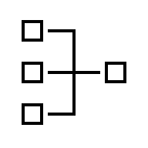




השיטה המחקרית
ביצוע משימת מידול
הסטודנטים התבקשו ליצור 3 דיאגרמות UML :
Use Case
Class
Sequence
כל סטודנט קיבל case study (תרחיש מקרה) של מערכת לניהול הזמנות .
45 סטודנטים שלמדו קורס בניתוח דרישות ומידול UML השתתפו בניסוי.
כל סטודנט הגיש:
את הדיאגרמות שנוצרו.
את תיעוד השיח המלא עם ה- LLMכולל הפקודות והפלטים).
הדרישה המרכזית: לבצע את המשימה בעזרת LLMכמו ChatGPT

Slide 8
איך הוערכה איכות הדיאגרמות?
לכל סוג דיאגרמה הוגדרו קריטריוני איכות ברורים.
Use Case – 4 קריטריונים
Class Diagram – 4 קריטריונים
Sequence Diagram – 3 קריטריונים

Slide 9
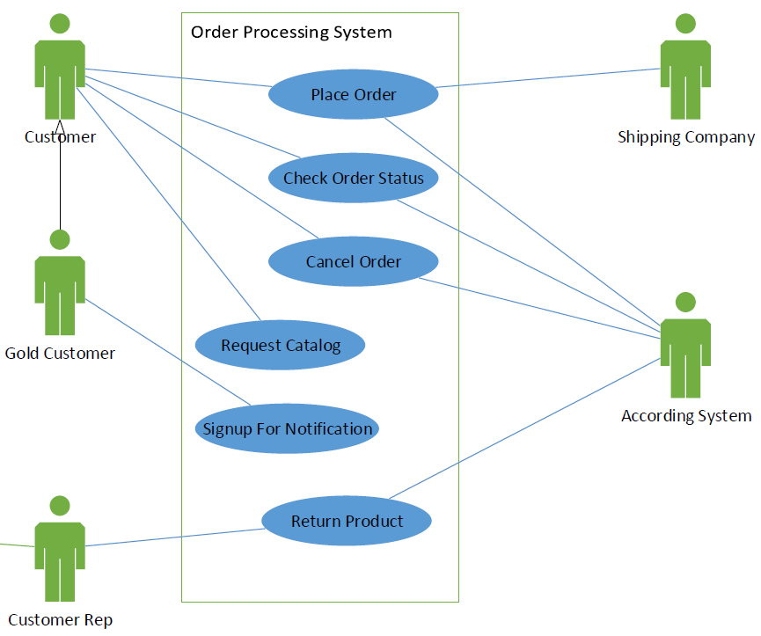
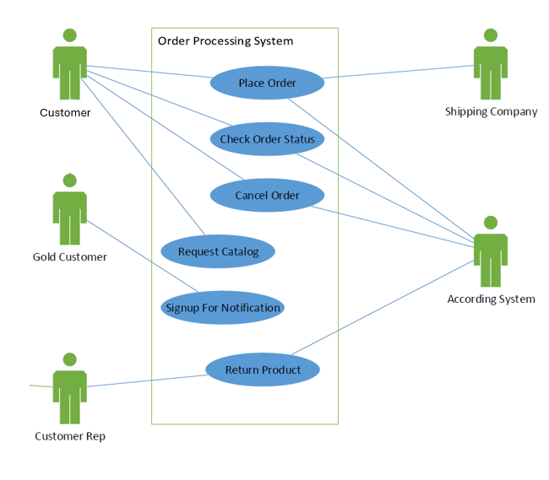
הפתרון הנכון
LLM בעזרת

Slide 10
זיהוי מלא של שחקנים - UC1
הפתרון הנכון
LLM בעזרת

Slide 11
- UC2זיהוי מלא של Use Cases
הפתרון הנכון
LLM בעזרת

Slide 12
- UC3זיהוי קשרים בין שחקנים
הפתרון הנכון
LLM בעזרת

Slide 13
- UC4 קישורים בין שחקנים ל-Use Cases
הפתרון הנכון
LLM בעזרת

Slide 14
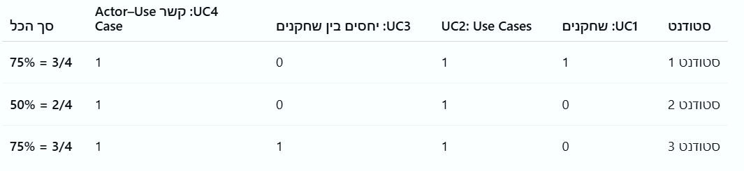
Average Score per Diagram
ממוצע ציונים לדיגרמת Use Case : (0.75 + 0.5 + 0.75) ÷ 3 = 0.667 = 66.7%

Slide 15
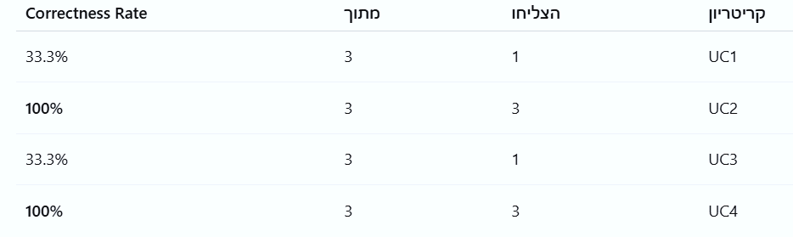
לבסוף, המדד האחרון Sum Score שחושב ציון כולל לכל סטודנט שמאגד את שלושת הדיאגרמות יחד, כדי לבדוק איזה פורמט פלט (כמו טקסט, קוד PlantUML) הוביל לתוצרים האיכותיים ביותר.

Slide 16
תוצאות

Slide 17
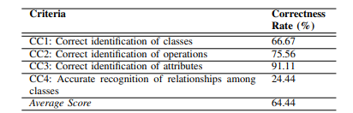
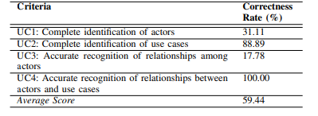
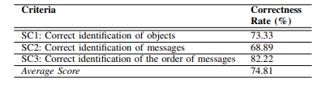

Slide 18
פורמט | מספר משתתפים | ציון ממוצע
Simple Wireframe | 4 | 5.5
PlantUML | 16 | 6.94
Hybrid (אנושי + LLM) | 25 | 8.20

Slide 19
מסקנות
LLMs מסייעים, אך לא מחליפים מומחיות אנושית
עבודה היברידית = שיטת עבודה מומלצת.
מיומנויות אנושיות קריטיות להצלחה:
היתרון הגדול: חיסכון בזמן.
אפשרי לקדם המחקר בעתיד

Slide 20
תודה רבה
שאלות ?

